Slide 1
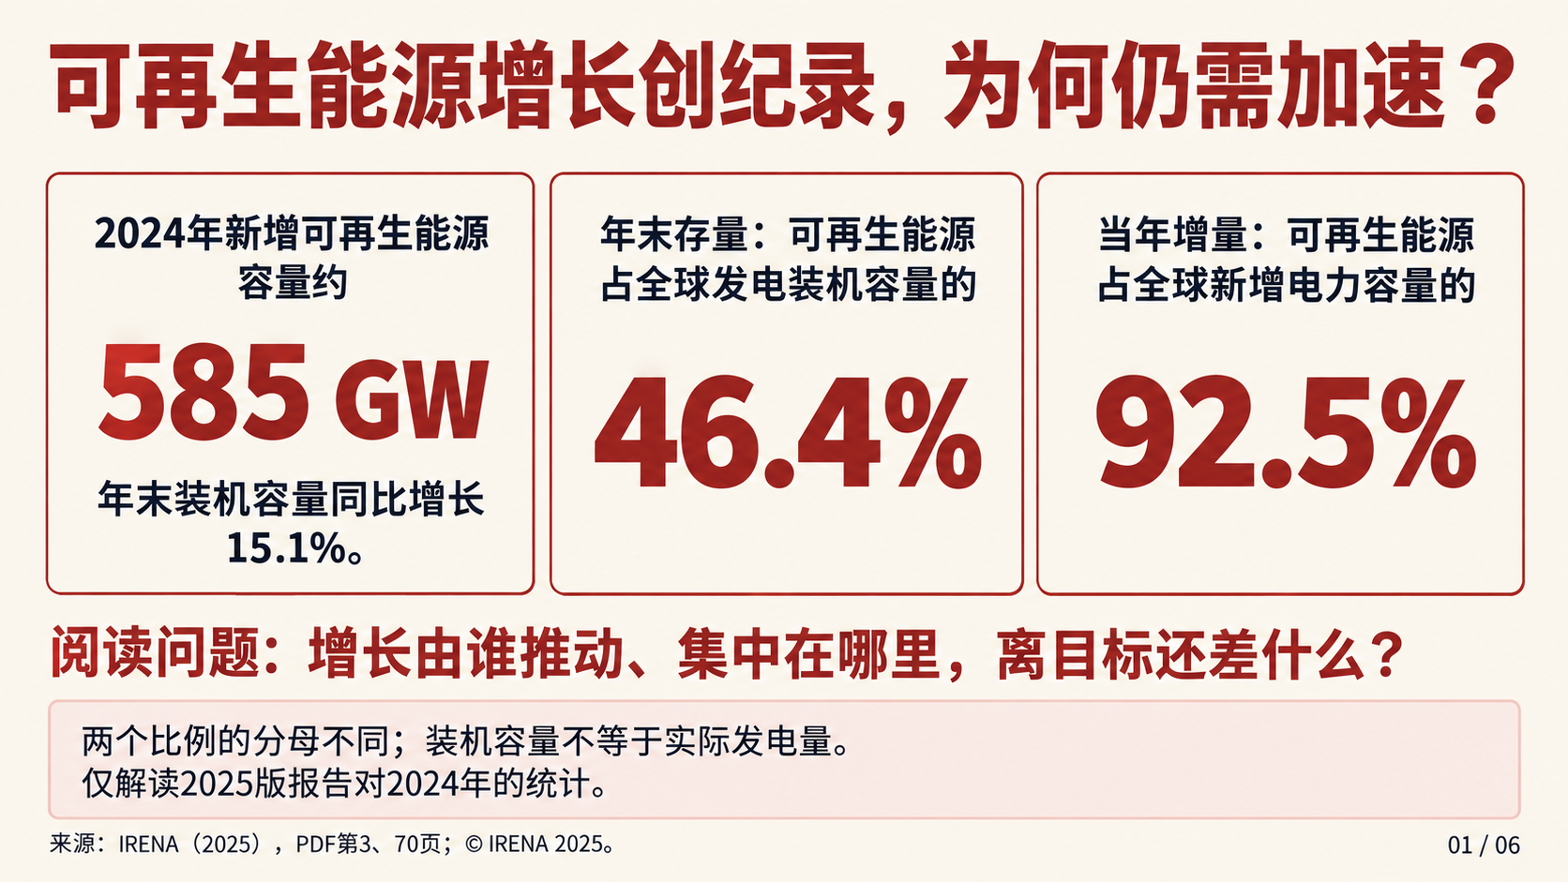
Notes:
585GW与15.1%为序言约数。46.4%来自第70页最后2024列；序言46%是整数约数。92.5%为新增电力容量份额。请先明确存量与增量分母，不能说可再生能源产生46.4%的电量。

Slide 2
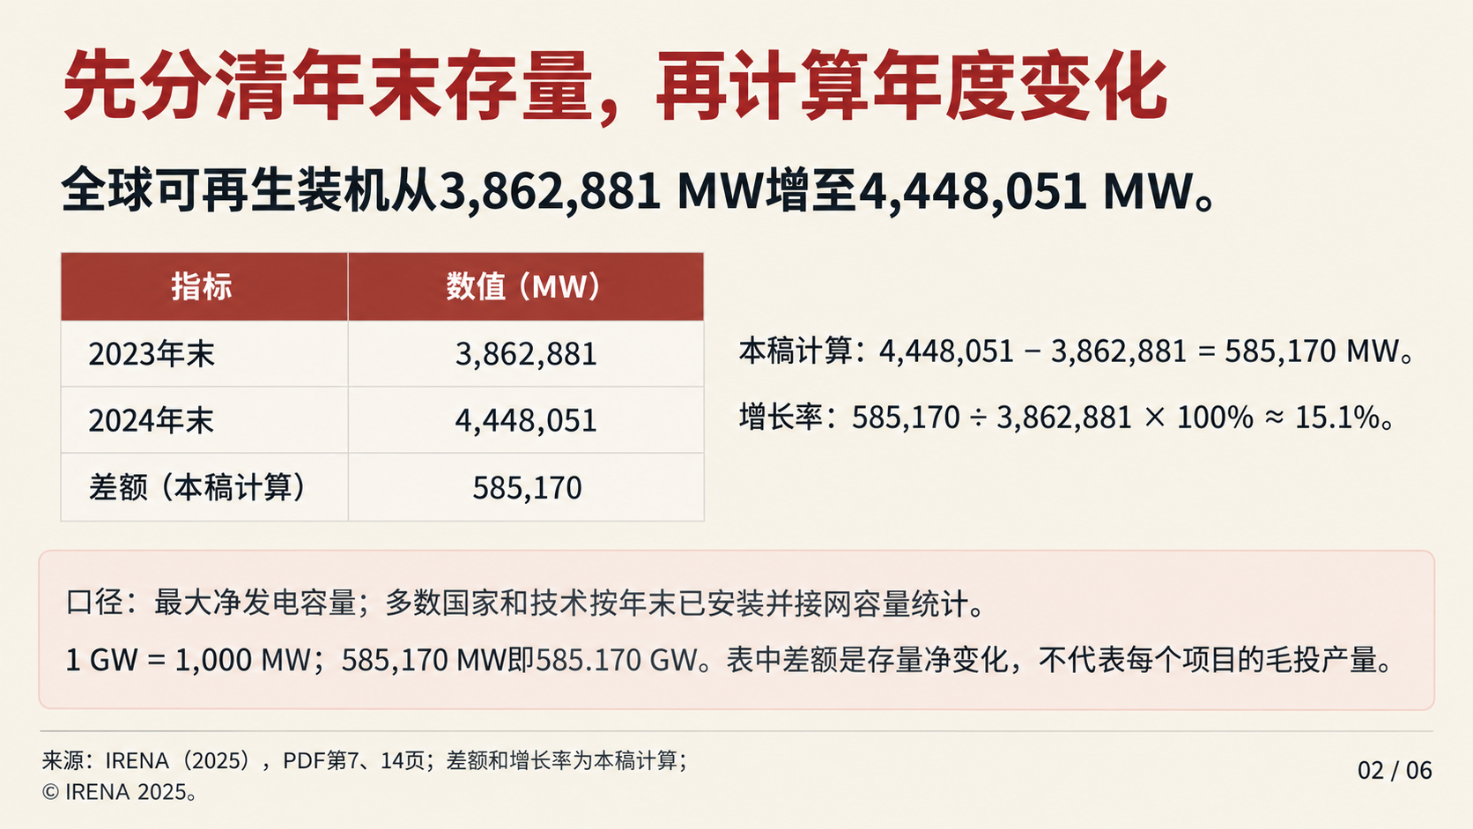
Notes:
第14页World行给出2023和2024年末存量。相减为585170MW，增长率约15.148538%，一位小数为15.1%。序言585GW为约数，与明细并不矛盾。多数年末接网口径不应扩张成所有离网装置绝不包含。

Slide 3
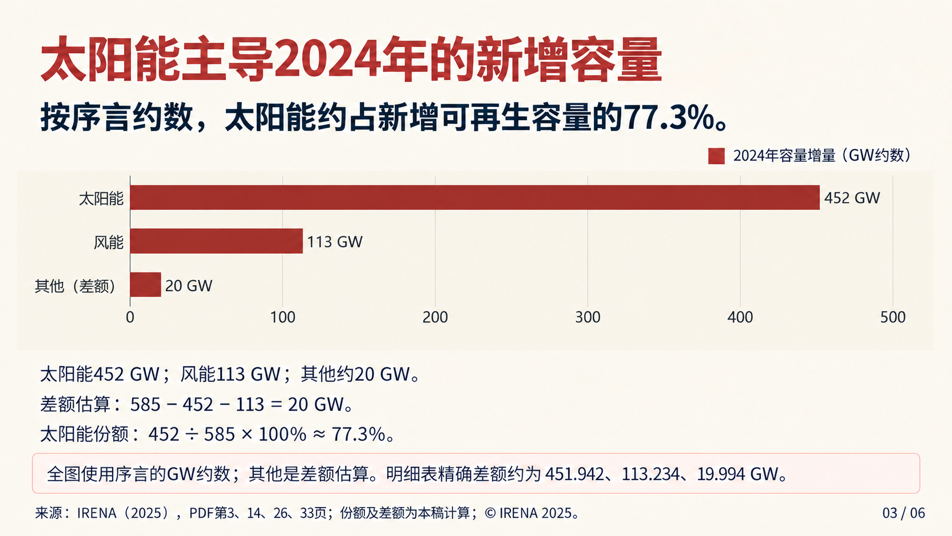
Notes:
整数约数对应净容量变化。太阳能明细1865490−1413548=451942MW，风能1132837−1019603=113234MW；用总体585170扣除两项得19994MW。图以452/113/20用于直观比较，不把差额估算称作来源直接列出的技术分类。

Slide 4
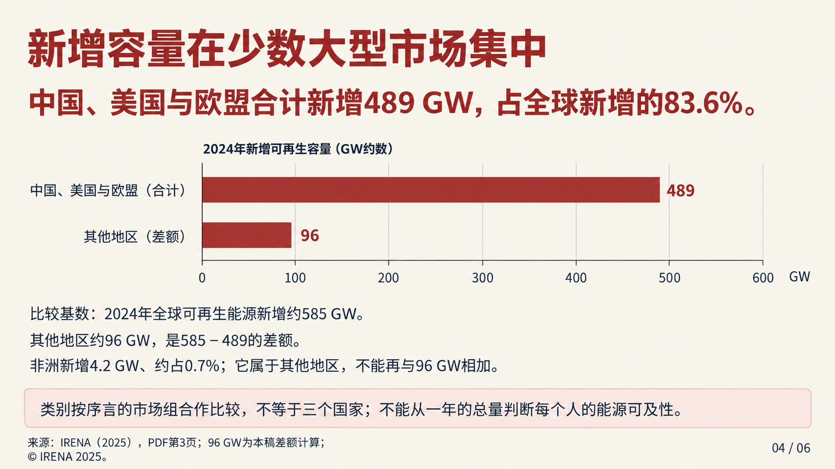
Notes:
EU为欧盟，不能误写为欧洲，也不能把欧盟当作单一国家。83.6%是来源约数，489/585≈83.5897%。非洲为剩余市场内的子集。容量集中与每人的可及性不是同一指标，不能用本图建立因果结论。

Slide 5
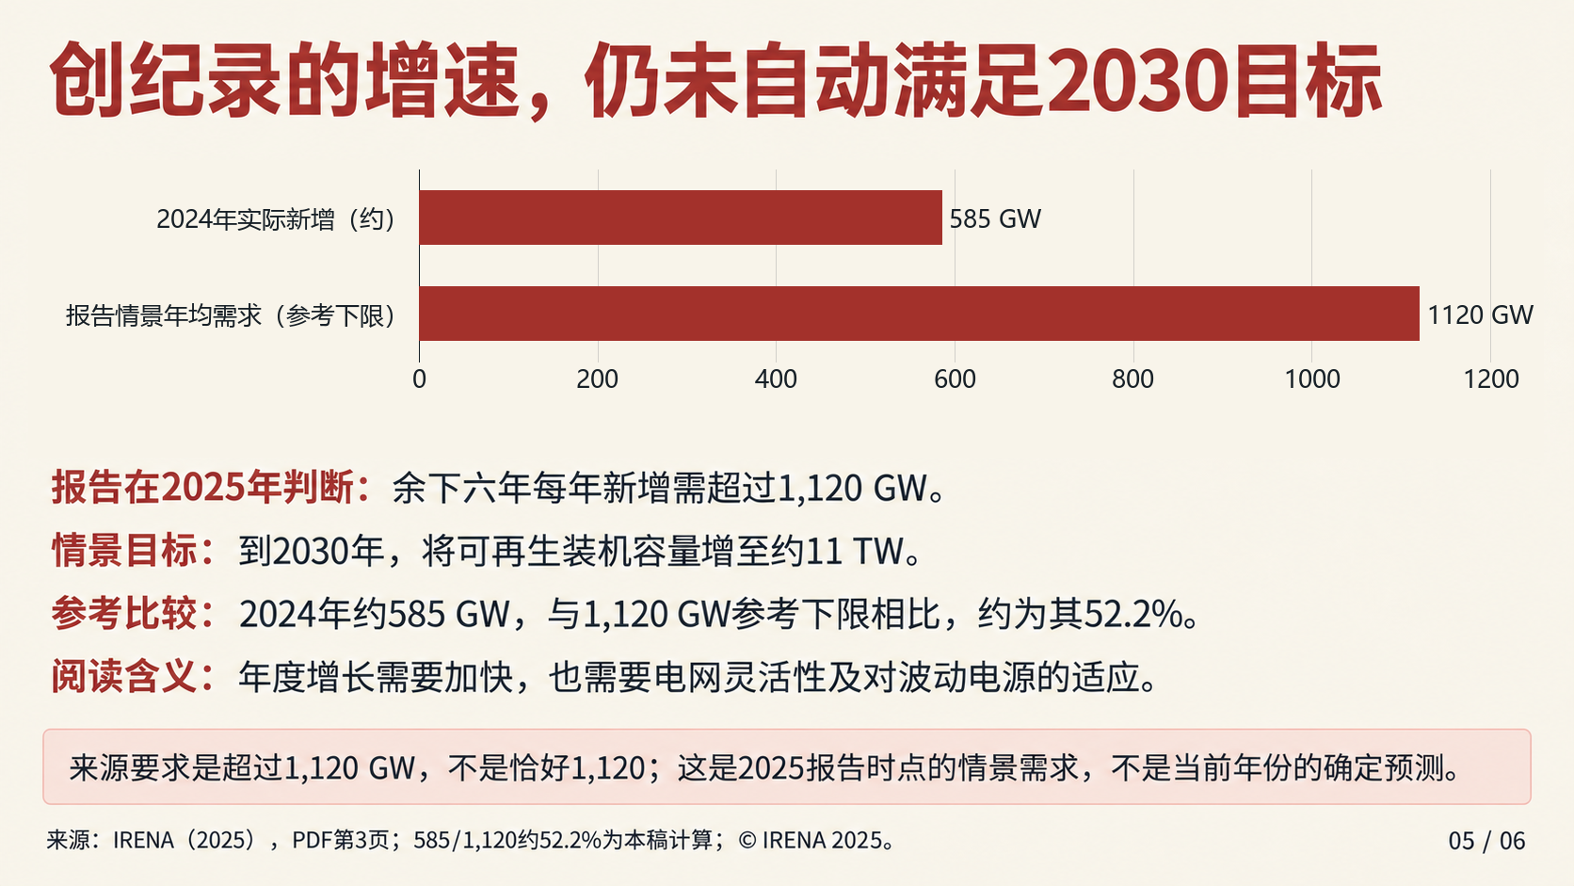
Notes:
序言将11TW与COP28三倍增目标联系起来；不可误说三倍增2024年的4448GW。余下六年是报告在2025年对2025—2030的描述，本稿不把它更新成2026年的六年。1120是需超过的下限参考，585/1120约52.2321%，不声称完成了52.2%的2030总目标。

Slide 6
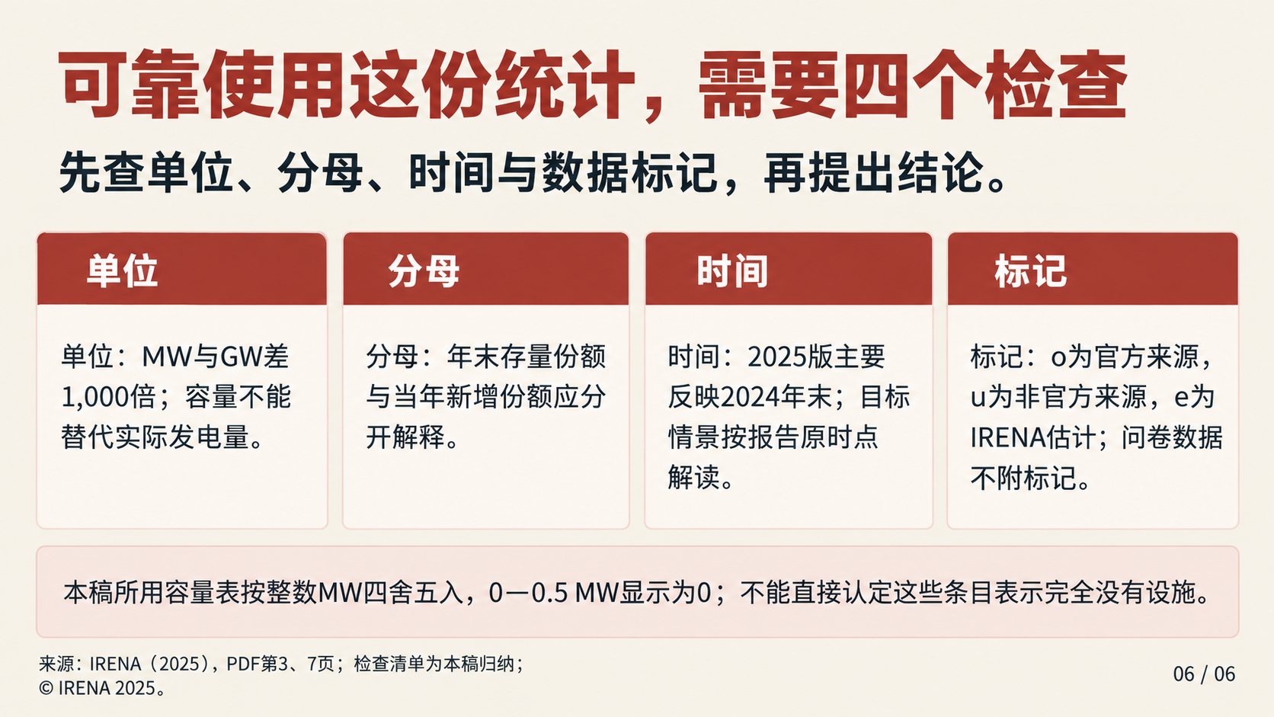
Notes:
第7页说明o/u/e的来源性质，不是确定精度评级。此处按说明原文保留0—0.5MW为0的描述，避免自行推断边界0.5MW的另一个取整规则。离网分表可能以小数MW列出容量，不扩张全报告所有分表都是整数。重复2016列位于份额表，本稿仅使用视觉确认的2024最后列，不把重复列当独立年份。

